Slide 1
ZAKRESLI TRASU CESTOVATEĽA
Trasa cestovateľa sa začala na súostroví nachádzajúcom sa západne od Aljašského polostrova. Odtiaľ pokračoval na polostrov, ktorý obmýva Hudsonov záliv. Po rieke sv. Vavrinca sa doplavil až k _____________ jazeru. Keďže je náš turista geológ musel sa zastaviť v oblasti, ktorá vyniká zásobami fosfátov.
Cestovateľ si prezrel množstvo gejzírov v ________________. Pokračoval do centrálnej časti USA, v ktorej mohol vidieť stáda __________.
Keďže jednou zo záľub nášho turistu je aj turistika, premiestnil sa až k najvyššiemu pohoriu Severnej Ameriky _____________.

Slide 2
Step, hurikány, azbest, Sobie jazero, Colorado, Florida, Havaj, Aleuty, Newfoundland, pšenica, železná ruda, New York, Calgary, Montreal, Mexický záliv, tajga, tundra

Slide 3
Prúd ovplyvňujúci podnebie východnej časti Kanady a USA
Pohorie nachádzajúce sa na východnom pobreží USA
Úradný jazyk Kanady
Štátne zriadenie Kanady
Šija oddeľujúca Severnú Ameriku od Strednej...
Štátne zriadenie USA
Pôvodní obyvatelia USA a Kanady

Slide 4
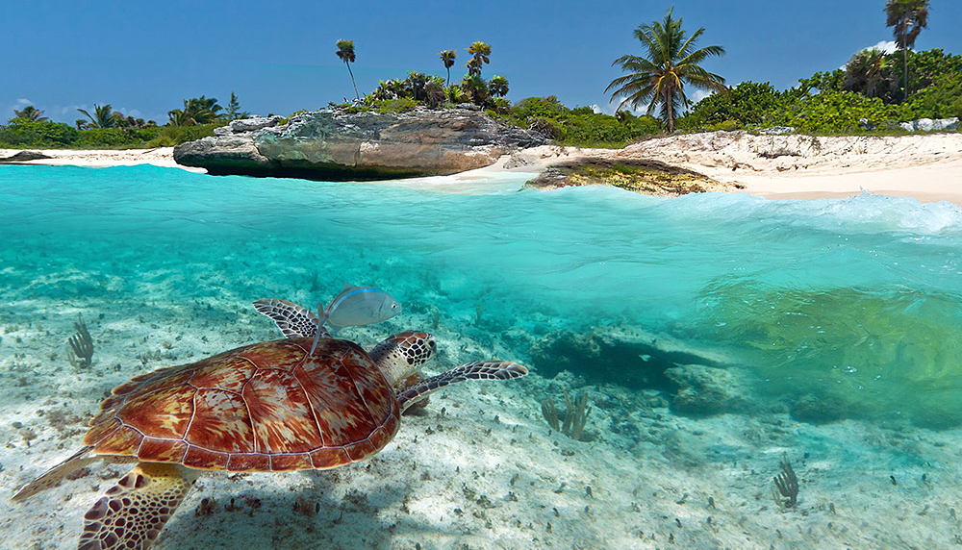
STREDNÁ AMERIKA
https://www.youtube.com/watch?v=JpFfHAKxopQ

Slide 5
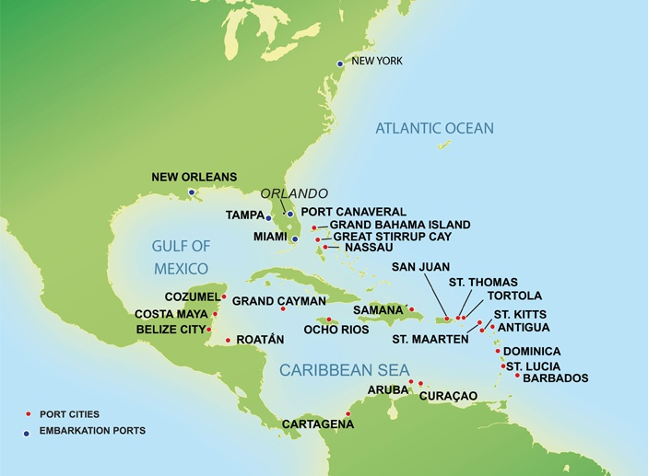

Slide 6
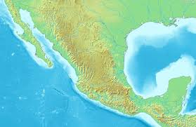
A:Pevninská časť

Slide 7

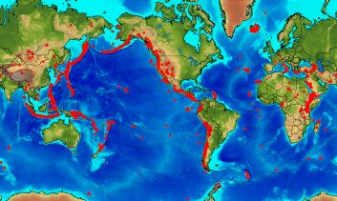

Slide 8
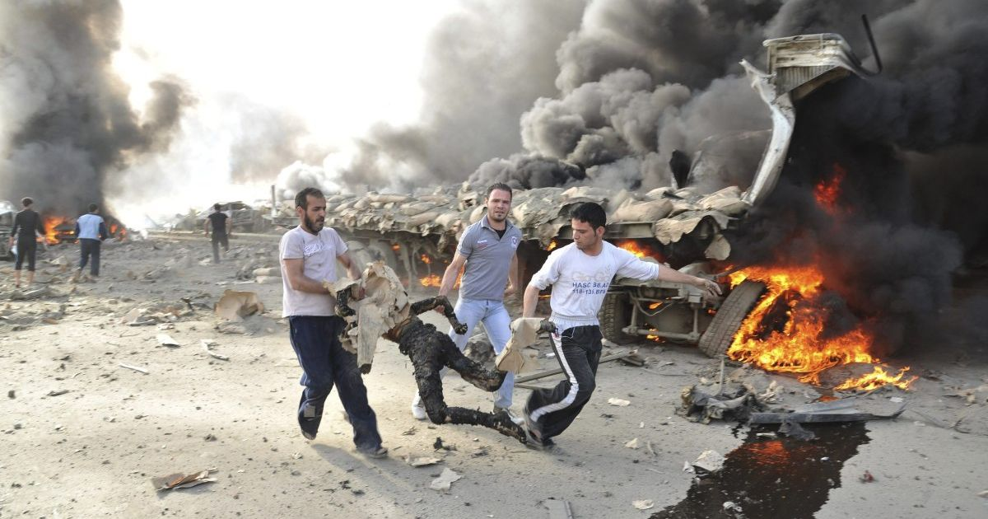
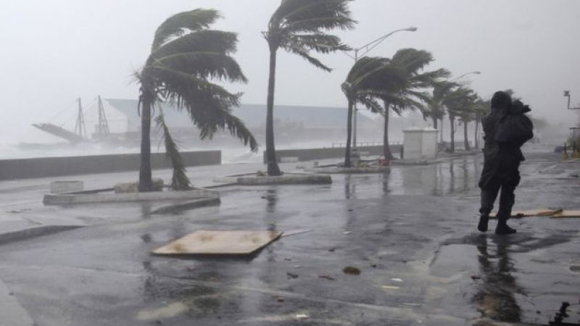
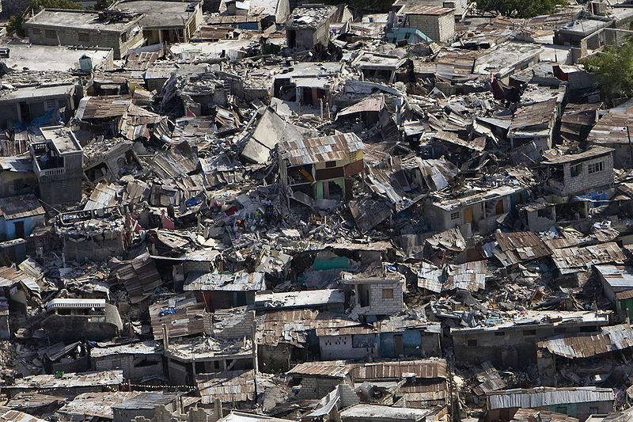
Hospodárstvo

Slide 9
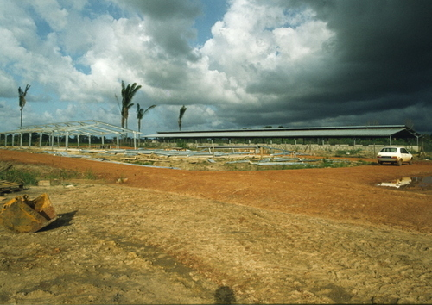
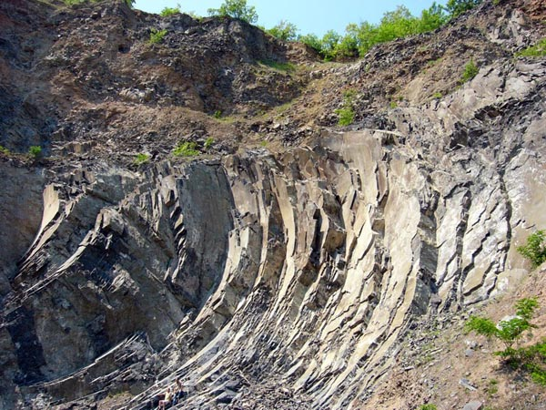
Základ ekonomiky

Slide 10
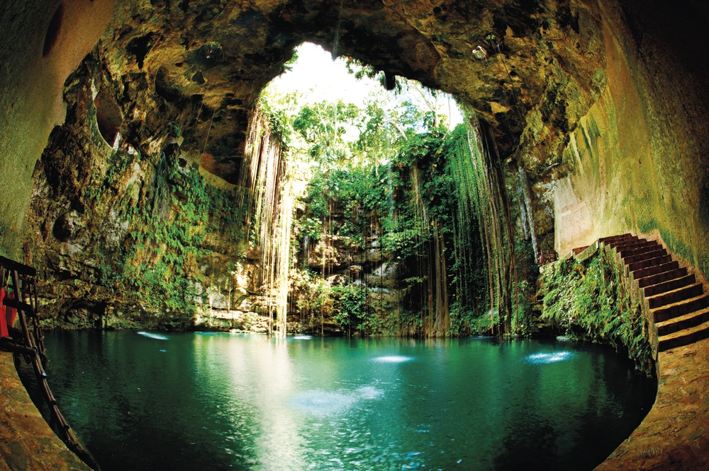
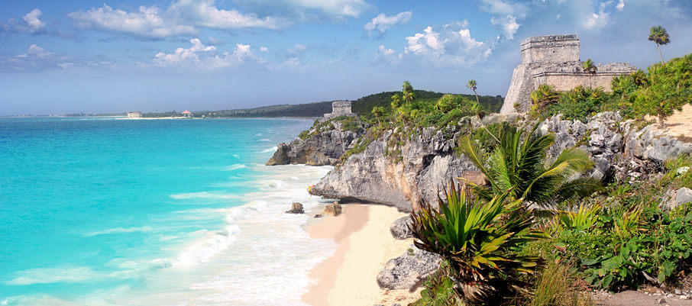
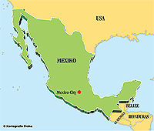
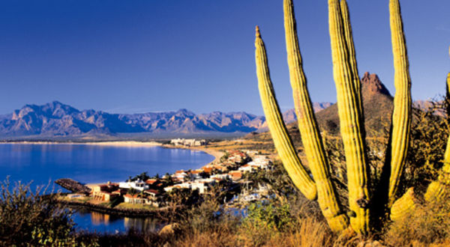
Najvyspelejšia krajina

Slide 11
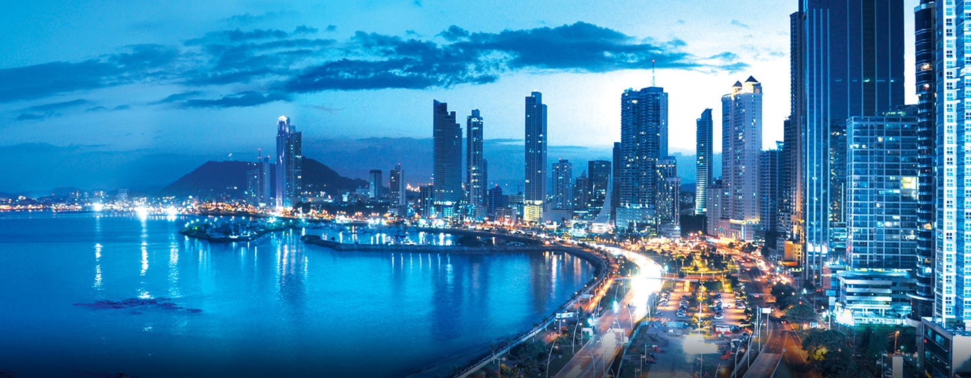
PANAMA

Slide 12
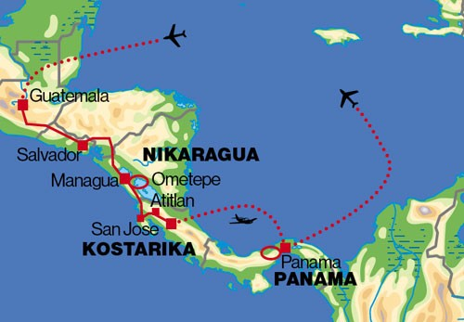

Slide 13
B:Ostrovná časť
Aký význam má táto oblasť?

Slide 14
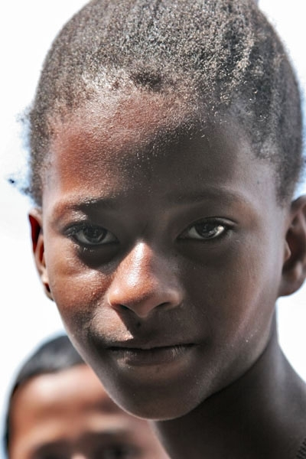
Nerastné suroviny

Slide 15
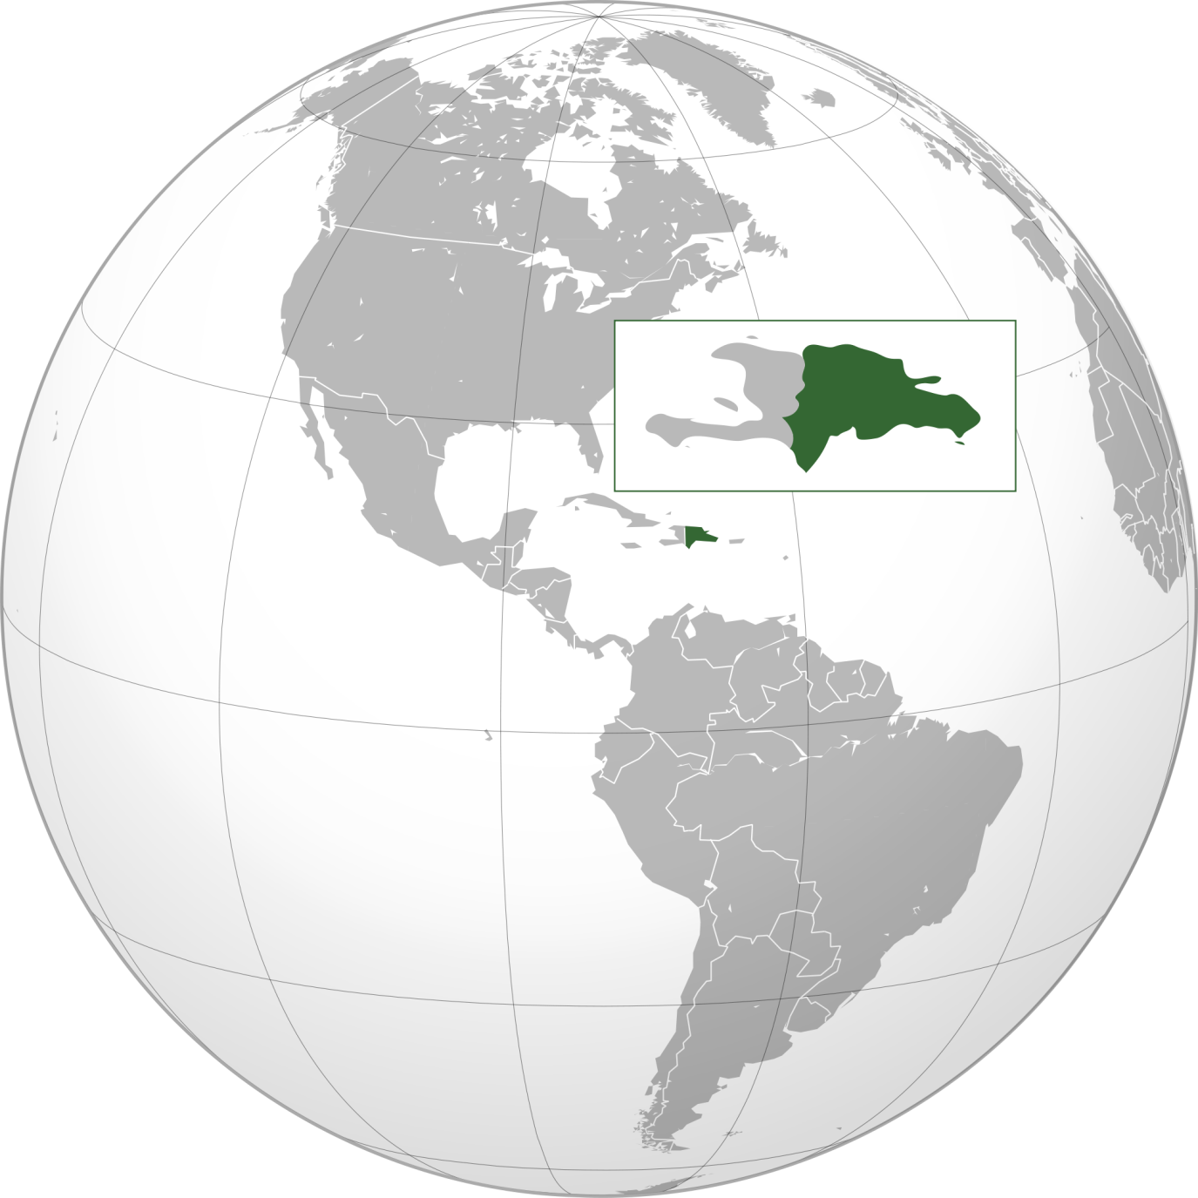
Najvyspelejší štát:

Slide 16
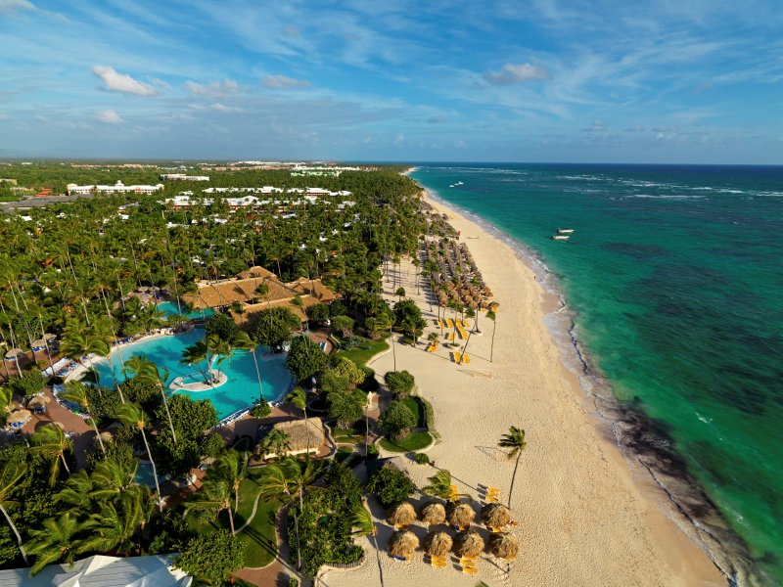
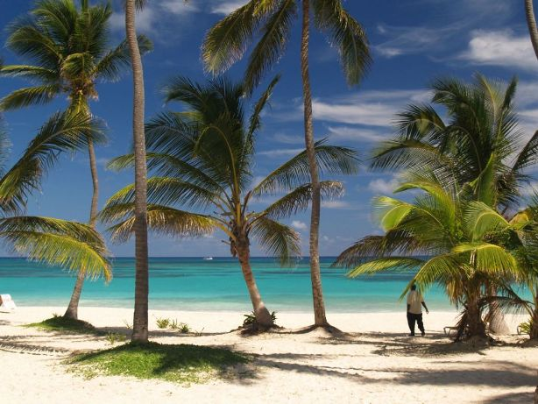
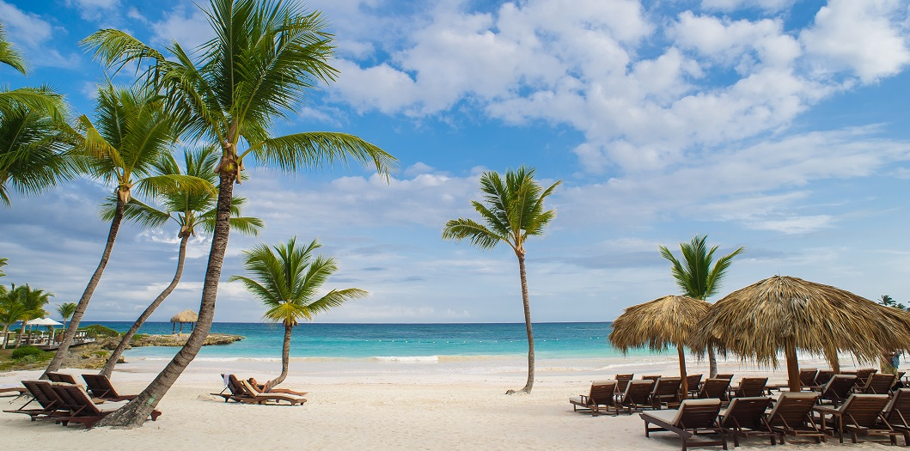
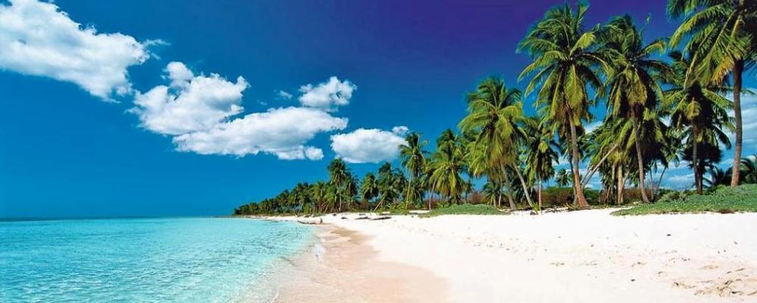
Dominikánska republika

Slide 17
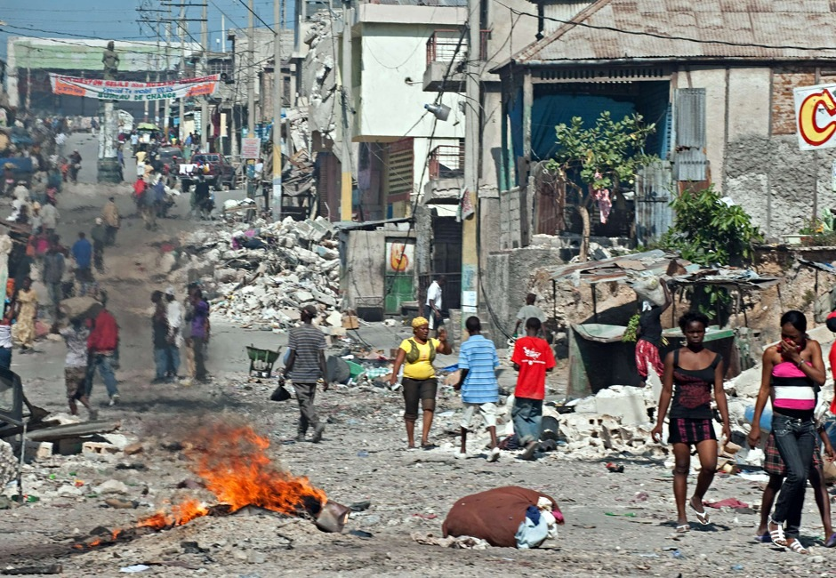
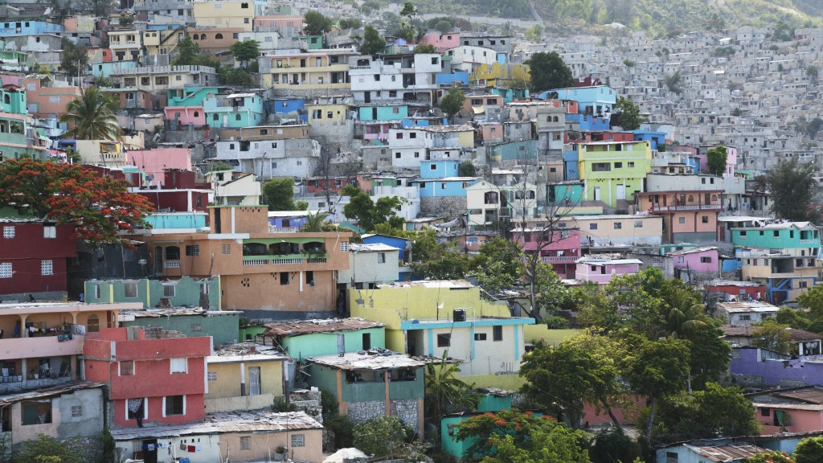
Haity

